Slide 1
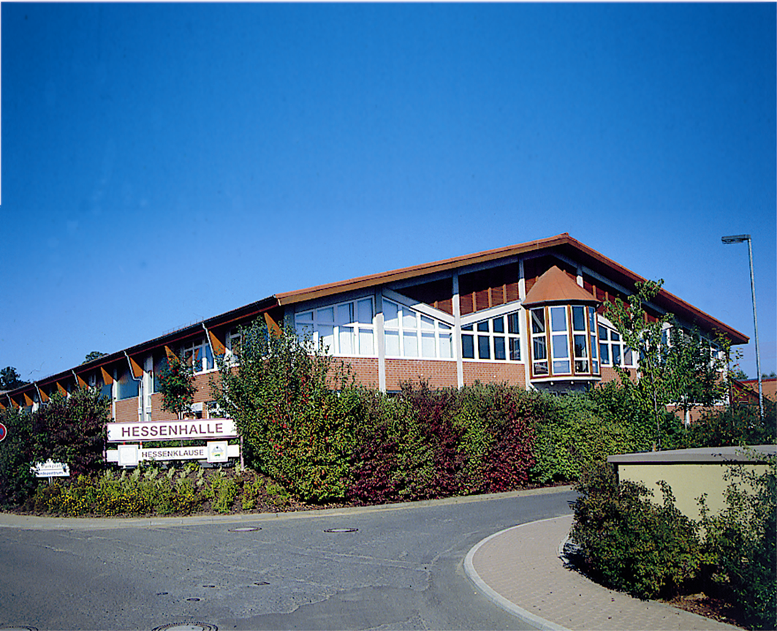

Гессенское объединение по разведению и осеменению (ZBH)
рассказывает
о себе
Совместный проект НКС-АККОР 2017-2018
Альсфельд, 18.10.2017

Slide 2
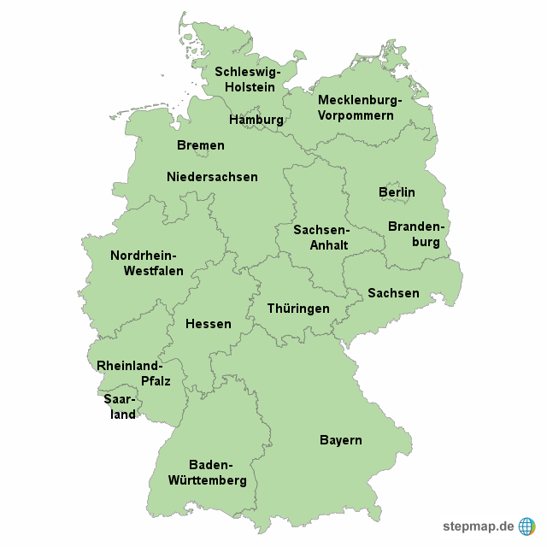


Гессенское объединение по разведению и осеменению

Slide 3
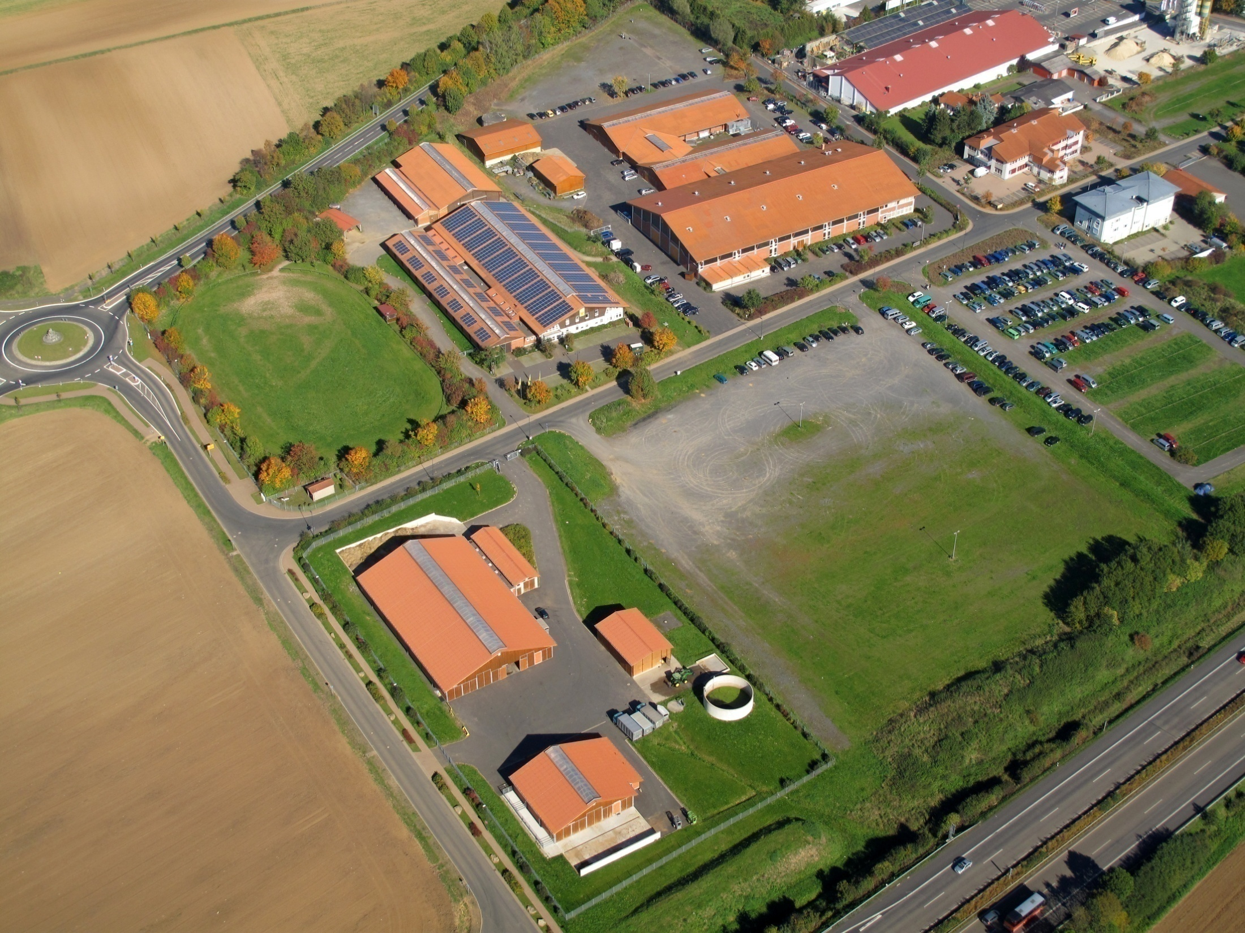
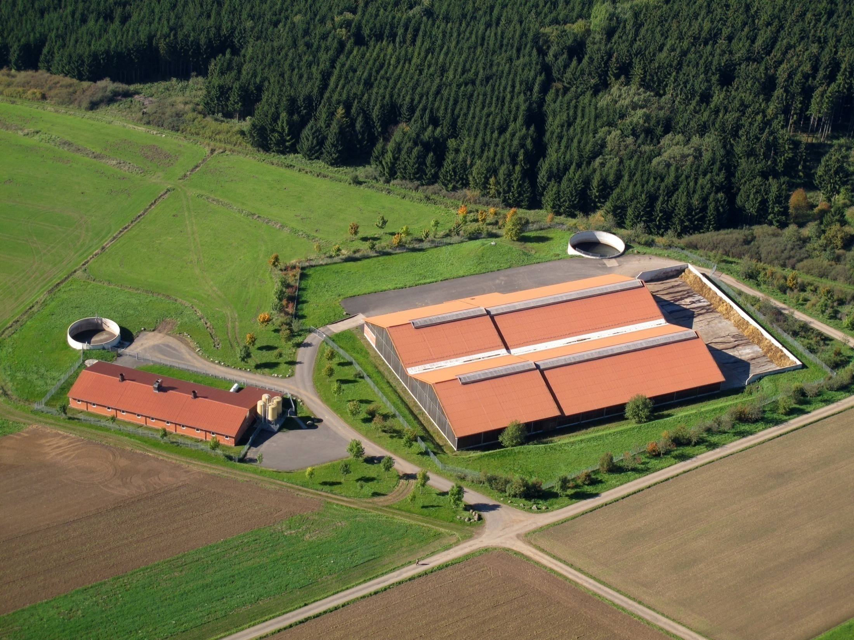
Административное здание
ZBH & HVL
Коровник 2
Коровник 1
Зал Hessenhalle
Коневодческий центр
Банк спермы
(аренда)
Коровник 3
Коровник 4

Slide 4
Коровник для быков
Помещение для проверки откорма свиней

Slide 5

Rinderhaltung Hessen
ГЕССЕН | Хозяйства | Число | Голов в хозяйстве
Поголовье крс всего *) | 8.374 | 447.945
Молочные коровы*) | 2.899 | 140.432 | 48,4
Коровы проходящие проверку MLP | 1.811 | 122.544 | 67,7
Зарегистрированные племенные молочные коровы**) | 1.340 | 94.104 | 70,2
Коровы на подсосе*) | 4.247 | 44.529 | 10,5
Зарегистрированные племенные мясные коровы | 865 | 5.814 | 6,7
(100 %)
(87 %)
(67 %)
(13 %)
*) Quelle: Hessisches Statistisches Landesamt, Wiesbaden, Stand: Mai 2017
**) Milch- und Zweinutzungsrassen

Slide 6
Поголовье племенных свиноматок
Гессен– Рейнланд-Пфальц - Заарланд
Anzahl Betriebe: 800 700 600 600 500
Quelle: Statistisches Bundesamt, Novemberzählung

Slide 7
Члены объединения
и фермерские хозяйства
 | 2016 | 2015 | 2014
Хозяйства с бычками искусственного осеменения | 3.163 | 3.444 | 3.626
Хозяйства с племенными молочными коровами | 1.340 | 1.402 | 1.462
Хозяйства с племенными мясными бычками | 865 | 781 | 762
Хозяйства со свиньями искусственного осеменения | 700 | 827 | 930
ab 01.10.2016 ZBH / GFS GmbH

Slide 8

Организационная структура земли Гессен
Гессенский союз проверки производительности и качества животноводства (HVL)
Гессенское объединение по разведению и осеменению (ZBH)
Общее собрание
Общее собрание
Наблюдательный совет (только ZBH)
Правление – формируется стандартно

Slide 9
Услуги для членов
Осеменение коров
Признанное на федеральном уровне объединение по разведению молочного и мясного КРС
Учет племенного КРС
Регистрация, классификация, консультирование
Продажа племенного и с/х скота
аукционы, экспорт, самовывоз
Трансфер эмбрионов
Репродуктивные услуги
Консультирование
Разведение, производство, содержание

Slide 10
Динамика производительности племенных пород 2016
Порода | Поголовье коров | Молоко (кг) | Жир (%) | Жир (кг) | Белок (%) | Белок (кг)
Черно-пестрая | 71.085 | 9.130 | 4,02 | 367 | 3,38 | 309
Красно-пестрая | 12.632 | 8.515 | 4,20 | 348 | 3,41 | 283
Пестрая | 8.749 | 7.654 | 4,21 | 322 | 3,50 | 268
Бурая швицкая | 854 | 7.825 | 4,38 | 343 | 3,63 | 284
Красная | 784 | 7.270 | 4,51 | 328 | 3,56 | 259
Всего | 94.104
1.340 хозяйств, Ø 70,2 коров на хозяйство

Slide 11
Племенное разведение 2016 – мясные породы КРС
 | Число племенных хозяйств | Поголовье коров
Ангус | 108 | 1.254
Обрак | 4 | 37
Белая аквитанская | 29 | 261
Брахман | 1 | 9
Шароле | 116 | 1.236
Декстер | 11 | 49
Мясная пестрая | 59 | 390
Галловей | 140 | 584
Желтая | 7 | 45
Герефордская | 20 | 227
Хайленд | 77 | 189
Хинтервальдская | 8 | 33
Лимузин | 113 | 1.039
Люинг | 1 | 0
Пьемонтская | 4 | 19
Пинцгау | 8 | 52
Красная горная | 82 | 351
Салерс | 2 | 9
Уккермарк | 2 | 5
Вагиу | 10 | 12
Уэльская черная | 3 | 7
Цвергцебу | 3 | 6

Slide 12
Племенные сборы
Разовый сбор (со всех хозяйств, включая разведение телок)
25,56 € с хозяйства в год
Молочные и двойного направления
До 200 коров 3,58 € с коровы в год
От 201 коровы 2,50 € с коровы в год
Мясные коровы
7,16 € с коровы в год

Slide 13
Статистика осеменений по породамn
 | Jan. - Dez. 2016
Оплодотворения | 211.402
Черно-пестрая | 119.445
Красно-пестрая | 34.097
Пестрая | 31.204
Бурая швицкая | 1.195
Мясные породы | 20.548
Хозяйства | 3.163
Быки | 2.420

Slide 14
Сборы за осеменение КРС
Показатель | Стоимость
1, 4 и 7 осеменение | 16,66 €
Наценка за выезд | 5,00 € за выезд
Двойное осеменение в период охоты | 9,33 €
Осеменение на выходных | 5,92 €
Осеменение на пастбище | 5,92 €
Проверка на стельность | не входит в пакет
+ стоимость спермы от 5,- € до 38,- € / порция

Slide 15
Сбыт племенного скота (01.01. – 31.12.2016)
01.01. – 31.12.2016:
7.838 Stück
VJ: +7,2 %
01.01. – 31.12.2016:
7838 шт.
В прошлом году: +7,2%

Slide 16
Сборы за продажу скота
Продавец: от 2 до 7 %
Покупатель: от 3 до 5,5 %
+ текущие расходы продавца: плата за торговое место, племенное свидетельство, ветконтроль
(в зависимости от формы продажи)

Slide 17
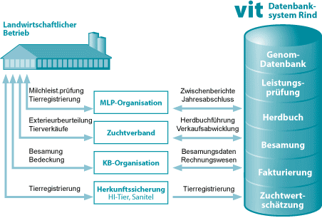


Информационные потоки
в разведении крс
Банк данных
по крс
С\х предприятие
Банк
данных генома
Проверка
Производи-тельности
Племенная
книга
Осеменение
Выставление
счета
Оценка
племенной ценности
Проверка молочной
производительности
Регистрация
Промежуточные отчеты
Годовой отчет
Организация MLP
Оценка экстерьера
Торги
Ведение племенной книги
Оформление сделки
Животноводческий союз
Осеменение
Случка
Организация по
искусственному
осеменению
Данные по осеменению
бухгалтерия
Регистрация крс
Проверка происхождения
Системы HI, Sanitel
Регистрация крс

Slide 18


ZBH eG
Сотрудничество – программа разведения
Программа разведения Голштиния
Программа равзведения пестрых коров
+ Партнерские организации
в Баварии,
Баден-Вюртемберге
и Австрии

Slide 19



Дочерние предприятия
ZBH eG
ZBH eG
Serviceteam Alsfeld GmbH
100 %
Hessenhalle Alsfeld GmbH
100 %
ZBH / GFS GmbH
50 %

Slide 20


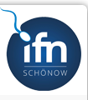
ZBH eG
Долевое участие
ZBH eG
GGI
Sperma-vermarktung international
ZVE
Zuchtvieh-
vermarktung international
IFN GmbH
Evolution Deutschland GmbH

Slide 21
дочерние предприятия
ZBH eG
ZBH eG
Serviceteam Alsfeld GmbH
100 %
Hessenhalle Alsfeld GmbH
100 %
ZBH / GFS GmbH
50 %

Slide 22
Сервисная команда Alsfeld GmbH
Услуги для наших членов: AK Хозяйства
Консультирование 1 + (2) 120
по производству молока
Консультирование по свиноводству 1 + 0,5 65
Консультирование по строительству 2,5
Служба проверки продуктивности 1,5 90
свиней
Курьерская служба
Молочная продуктивность /
проверка качества

Slide 23
Hessenhalle Alsfeld GmbH
Портфолио проводимых мероприятий:
Конгрессы и съезды
Ярмарки, выставки
Концерты, гастроли и театральные представления
Приемы, свадьбы, корпоративы
и пр.

Slide 24

ZBH / GFS GmbH
10.03.2015 Основание
Место: Грисхайм
  Строительство хлева на 180 кабанов по последним стандартам биобезопасности
01.10.2016 преобразование предприятия по осеменению свиней в ZBH / GFS GmbH
2016: продано 297 796 порций свиной спермы

Slide 25
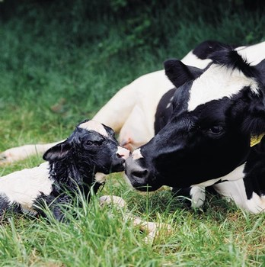
Большое спасибо за внимание!

